Slide 1
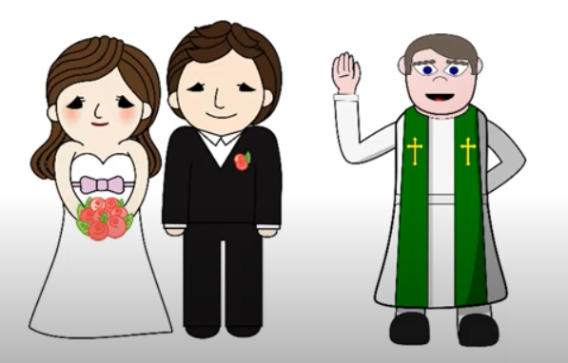
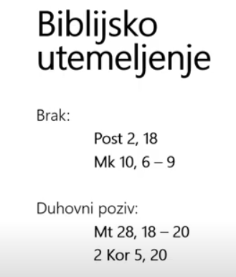
Domaća zadaća na temu Kršćanski brak kao poziv i Duhovni poziv. U Bibliji pronađi ovdje desno navedene tekstove i prepiši ih u bilježnicu.

